Slide 1
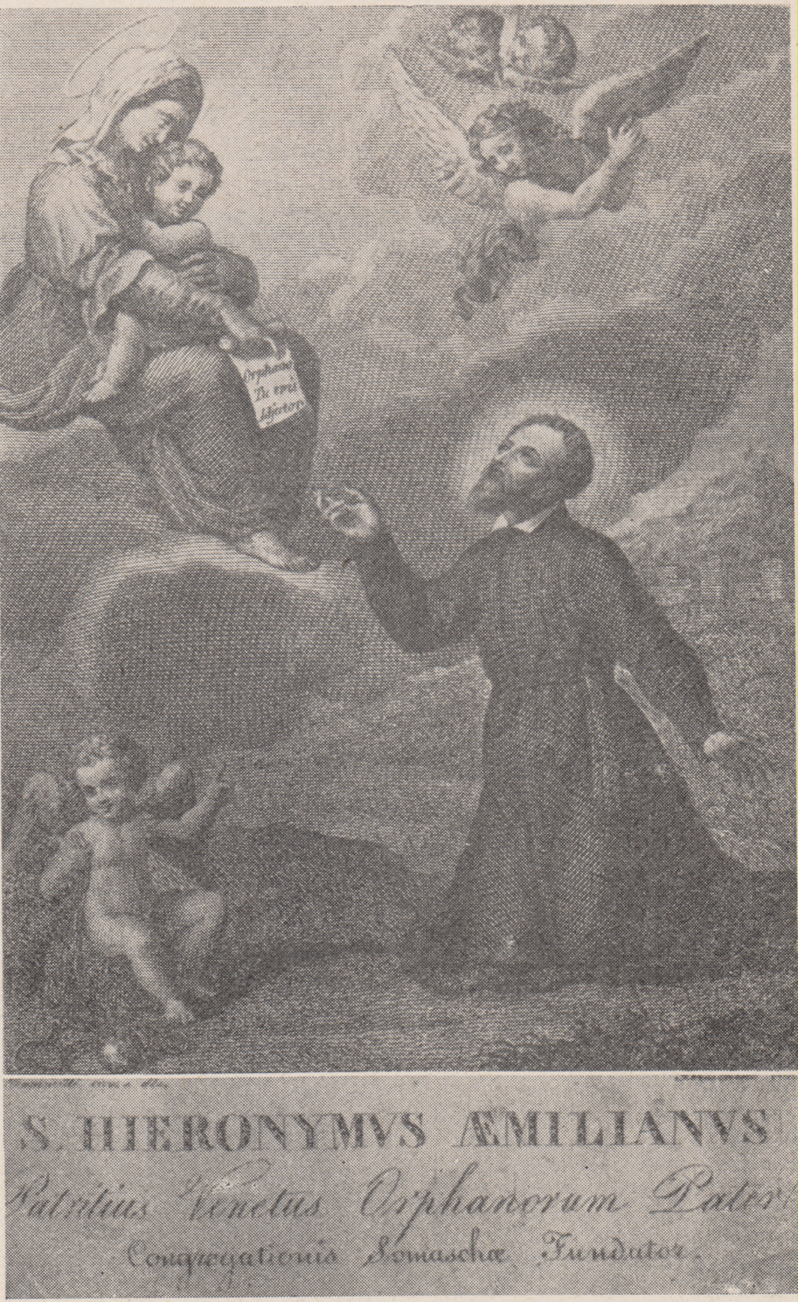
Incisione di Paraichini
Da Riv. Fasc. 124

